Slide 1

Адаптация детей к детскому саду.
Подготовила педагог-психолог Ю.В.Баширова

Slide 2

Кажется, еще вчера ваш
малыш делал свои первые шаги...
Время летит незаметно, и вот
уже маме пора выходить на работу —
а это значит, что пришло время
отдавать его в детский сад. Что ждет
вашего кроху за стенами садика,
быстро ли он привыкнет, будет ли часто болеть...
Вопросы, сомнения, переживания естественны для родителей, ведь на 4-5 лет детский сад станет частью вашей жизни, от него во многом будет зависеть и развитие, и здоровье, и душевное благополучие ребенка. Поэтому очень важно, сможет ли ваш малыш успешно адаптироваться к детскому саду, и помочь ему в этом — задача не только воспитателей. В первую очередь — это забота мамы и папы.

Slide 3
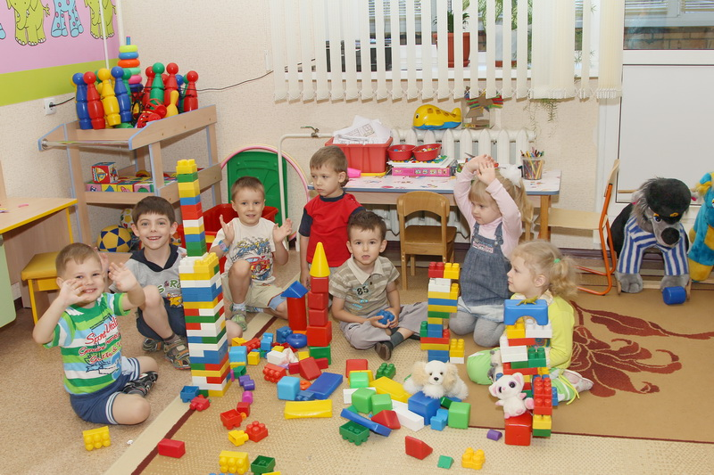
Что такое адаптация? Адаптацией принято называть процесс вхождения ребенка в новую среду и привыкание к её условиям. Дома ребенок привык к определенному образу жизни, режиму, видам деятельности, характеру пищи, взаимоотношениям с окружающими, правилам поведения и т.д. В детском саду большинство условий будет новыми и непривычными для ребенка, к ним малышу придется приспосабливаться и привыкать

Slide 4
Адаптация к новым социальным условиям не всегда и не у всех детей проходит легко и быстро. У многих детей процесс адаптации сопровождается рядом, хотя и временных, но серьёзных нарушений поведения и общего состояния. К таким нарушениям относят:
нарушение аппетита (отказ от еды или недоедание);
нарушение сна (дети не могут заснуть, сон кратковременный, прерывистый);
меняется эмоциональное состояние (дети много плачут, раздражаются).
Иногда можно отметить и более глубокие расстройства:
повышение температуры тела;
изменения характера стула;
нарушение некоторых приобретённых навыков (ребёнок перестаёт проситься на горшок, малыш может вернуться к соске, его речь затормаживается и др.)

Slide 5
С поступлением ребенка в дошкольное учреждение в его жизни происходит
строгий режим
отсутствие родителей в течении дня
требования к поведению
множество
изменений
другой стиль общения
постоянный контакт со сверстниками
новое помещение, таящее в себе много неизвестного, а значит, и опасного

Slide 6
Факторы, от которых зависит течение адаптационного периода
Возраст ребёнка. Труднее адаптируются к новым условиям дети в возрасте до двух лет. После двух лет дети значительно легче могут приспосабливаться к новым условиям жизни. Это объясняется тем, что к этому возрасту они становятся более любознательными, у них более богатый опыт поведения в разных условиях.
Состояние здоровья и уровень развития ребёнка. Здоровый, хорошо развитый ребёнок легче переносит трудности социальной адаптации.
Сформированность предметной и игровой деятельности. Такого ребёнка можно заинтересовать новой игрушкой, занятиями.

Slide 7
Индивидуальные особенности. Дети одного и того же возраста по разному ведут себя в первые дни пребывания в детском саду. Одни дети плачут, отказываются есть, спать, на каждое предложение взрослого реагируют бурным протестом. Но проходит несколько дней, и поведение ребёнка меняется: аппетит, сон восстанавливаются, ребёнок с интересом следит за игрой других детей. Другие, наоборот, в первый день внешне спокойны. Без возражения выполняют требования воспитателя, а в последующие дни с плачем расстаются с родителями, плохо едят, спят, не принимают участия в играх. Такое поведение может продолжаться несколько недель. Эти дети нуждаются в особой помощи воспитателя и родителей. Внешне спокойное, но подавленное эмоциональное состояние может длиться долго и привести к заболеванию.
Условия жизни в семье. Это создание режима дня в соответствии с возрастом и индивидуальными особенностями, формирование у детей умений и навыков, а также личностных качеств (умение играть с игрушками, общаться со взрослыми и детьми, самостоятельно обслуживать себя и т. д.) Если ребёнок приходит из семьи, где не были созданы условия для его правильного развития, то, естественно, ему будет очень трудно привыкать к условиям дошкольного учреждения.
Мальчики более уязвимы в плане адаптации, чем девочки, поскольку в этот период они больше привязаны к матери и более болезненно реагируют на разлуку с ней.
Всегда нелегко привыкают к детскому саду единственные в семье дети, особенно чрезмерно опекаемые, зависимые от матери, привыкшие к исключительному вниманию, неуверенные в себе.

Slide 8
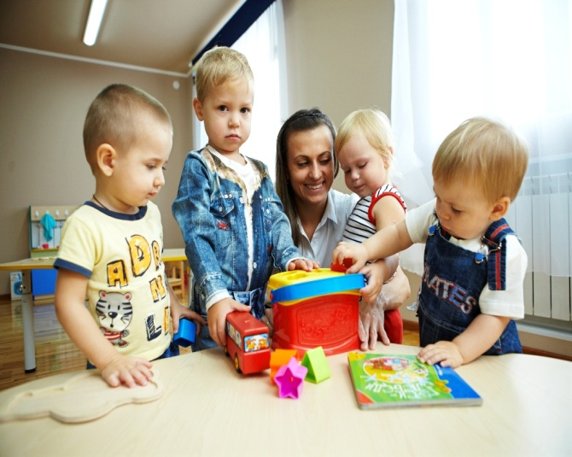
Готовность ребенка к поступлению в детский сад

Slide 9

Степени адаптации
Длительность привыкания к новым социальным условиям, а также характер поведения детей в первые дни пребывания в детском учреждении зависят от индивидуально-личностных особенностей малыша: типа его нервной системы, степени общительности и доброжелательности, уравновешенности, наличия/отсутствия привычки выполнять требования взрослых, сформированности навыков самообслуживания и т.д
Выделяют три степени адаптации: лёгкую, средней тяжести и тяжёлую:
до 1 месяца – лёгкая адаптация;
до 2 месяцев – адаптация средней тяжести;
от 2 до 6 месяцев – тяжёлая адаптация.

Slide 10
При лёгкой адаптации отрицательное эмоциональное состояние длится недолго. В это время малыш плохо спит, теряет аппетит, неохотно играет с детьми. Но в течение месяца после поступления в детский сад по мере привыкания к новым условиям всё нормализуется: появляется аппетит, налаживается сон, речь может затормаживаться, но ребёнок может может откликаться и выполнять указания взрослого.

Slide 11
При адаптации средней тяжести эмоциональное состояние ребёнка нормализуется более медленно и на протяжении первого месяца после поступления он болеет, как правило, острыми респираторными инфекциями. Эмоциональное состояние ребёнка нестабильно в течение месяца, плаксивость в течение всего дня. Отношение к близким – эмоционально– возбуждённое плачь, крик при расставании и встрече. Отношение к детям, как правило, безразличное, но может быть и заинтересованным. Однако при эмоциональной поддержке взрослого ребёнок проявляет познавательную и поведенческую активность, легче привыкая к новой ситуации.

Slide 12
Самой нежелательной является тяжёлая адаптация, когда эмоциональное состояние ребёнка нормализуется очень медленно (иногда этот процесс длится несколько месяцев). В этот период ребёнок либо переносит повторные заболевания, часто протекающие с осложнениями, либо проявляет стойкие нарушения поведения. Ребёнок плохо засыпает, сон короткий. Вскрикивает, плачет во сне, просыпается со слезами. Аппетит снижается, может возникнуть стойкий отказ от еды, невротическая рвота, бесконтрольный стул. Реакции ребёнка, направлены на выход из ситуации: это либо активное эмоциональное состояние (плачь, негодующий крик, агрессивно– разрушительные реакции, двигательный протест). Либо активность отсутствует при выраженных отрицательных реакциях (тихий плач, хныканье, пассивное подчинение, подавленность, напряжённость). Отношение к детям: избегает, сторонится или проявляет агрессию. Отказывается от участия в деятельности

Slide 13




Признаки успешной адаптации
Хороший аппетит.
Спокойный сон.
Засыпает как обычно, по ночам не просыпается,
не плачет, не просыпается во сне.
Легко просыпается по утрам.
Охотное общение с другими детьми.
Адекватная реакция на любое предложение воспитателя.
Нормальное поведение.
Дома ведет себя как обычно – не цепляется за маму, не бегает,
не капризничает;
Нормальное эмоциональное состояние.
Есть желание идти в детский сад.

Slide 14




Средства быстрой адаптации ребенка к условиям детского сада
Сформированные навыки
самообслуживания.
Умение самостоятельно играть.
Сформированный навык общения с детьми
и взрослыми.
Культурно – гигиенические навыки.
Старайтесь, чтобы малыш умывался, одевался, засыпал и аккуратно ел за общим столом, пользуясь вилкой и ложкой, пил из чашки.
Важно, чтобы ребенок мог обходиться без посторонней помощи в туалете и сообщать взрослым о такой необходимости. Чем лучше эти навыки развиты, тем меньший
эмоциональный и физический дискомфорт ребенок испытывает вдали от мамы в незнакомом коллективе.

Slide 15
Причины успешной адаптации
1. Создание эмоциональной атмосферы в
группе.
В период адаптации воспитатели, по мере своих сил и возможностей, стараются обеспечить индивидуальный подход к каждому ребенку, дать максимум ласки и заботы. На первых этапах вхождения ребенка в условия детского сада воспитатели стремятся получить как можно больше информации о новых детях – об их особенностях и привычках – и учитывать их при взаимодействии с малышами. Поэтому не избегайте бесед с воспитателями о Вашем ребенке, рассказывайте больше.
2. Работа с родителями, которую необходимо начинать до поступления ребенка в сад.
3. Правильная организация игровой деятельности в адаптационный период.

Slide 16

Причины тяжелой адаптации
- Отсутствие в семье режима,
совпадающего с режимом детского сада.
-Наличие у ребенка своеобразных привычек.
-Неумение занять себя игрушкой.
-Отсутствие элементарных культурно-гигиенических навыков.
-Слишком сильная зависимость ребенка от мамы.
- Чрезмерная тревожность родителей.
- Отсутствие навыка общения с незнакомыми людьми.
-Болезненность малыша.
-Патология психического развития.

Slide 17
Как надо вести себя родителям с ребенком, когда он начал впервые посещать детский сад?
Настраивайте ребенка на мажорный лад. Внушайте ему, что это очень здорово, что он дорос до сада и стал таким большим.
Не наказывайте, не пугайте детей детским садом и «злыми» воспитателями.
Обговорите режим посещения детского сада в период адаптации. Не оставляйте малыша в дошкольном коллективе на целый день, как можно раньше забирайте домой.
Обязательно придумайте какой-нибудь ритуал прощания (чмокнуть в щечку, помахать рукой).
Не обманывайте ребенка, забирайте в то время, как пообещали.
Старайтесь не делать перерывов в посещении детского сада. Исключение – болезнь ребенка.
Создайте спокойный, бесконфликтный климат для него в семье.
Старайтесь не нервничать и не показывать свою тревогу.
Щадите ослабленную детскую нервную систему. На время прекратите походы в цирк, в театр, в гости. Сократите просмотр телевизионных передач.
Будьте терпимы к капризам. Не реагируйте на выходки ребенка и не наказывать его за детские капризы.
Эмоционально поддерживайте малыша: чаще обнимайте, поглаживайте, называйте ласковыми именами.
Создайте в воскресные дни дома для него режим такой же, как и в детском учреждении.

Slide 18

ПОМНИТЕ
что на привыкание малыша к детскому саду может потребоваться до полугода времени , поэтому тщательно рассчитывайте свои силы, возможности и планы. Лучше, если на этот период у семьи будет возможность «подстроиться» под особенности адаптации ребенка.
НИКОГДА НЕ ПУГАЙТЕ РЕБЕНКА ДЕТСКИМ САДОМ!

